Slide 1
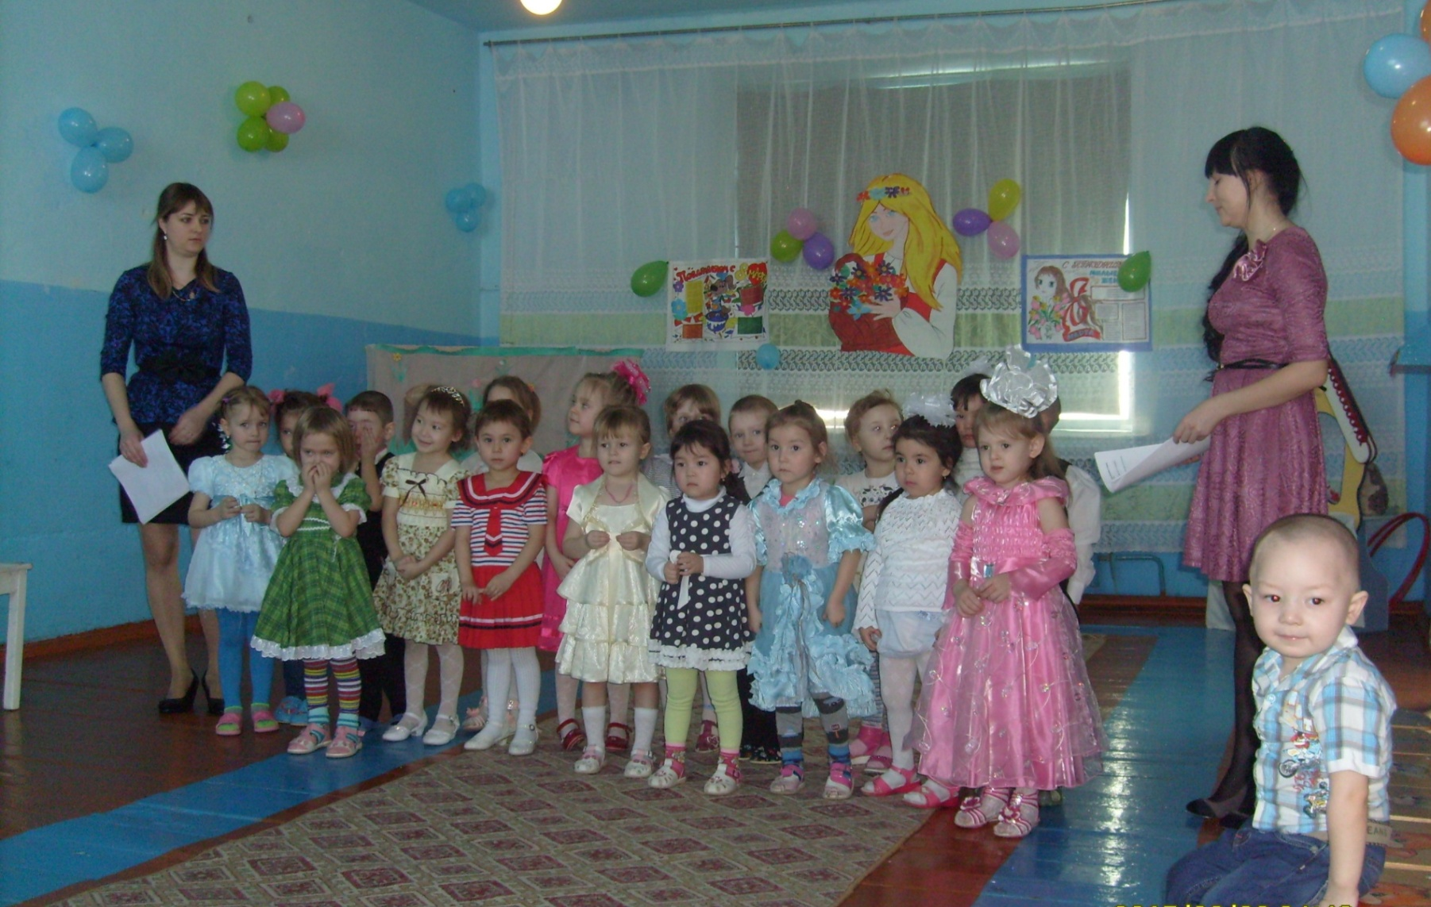
Споём для мамы песенку,
Звенит она и льётся.
Пусть маме будет весело,
Пусть мама засмеётся.

Slide 2
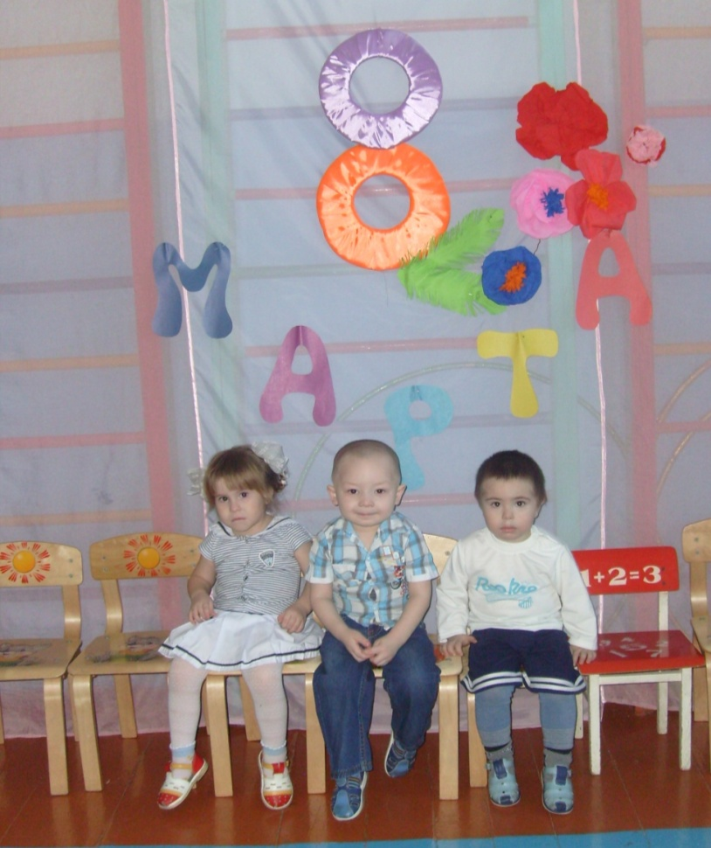
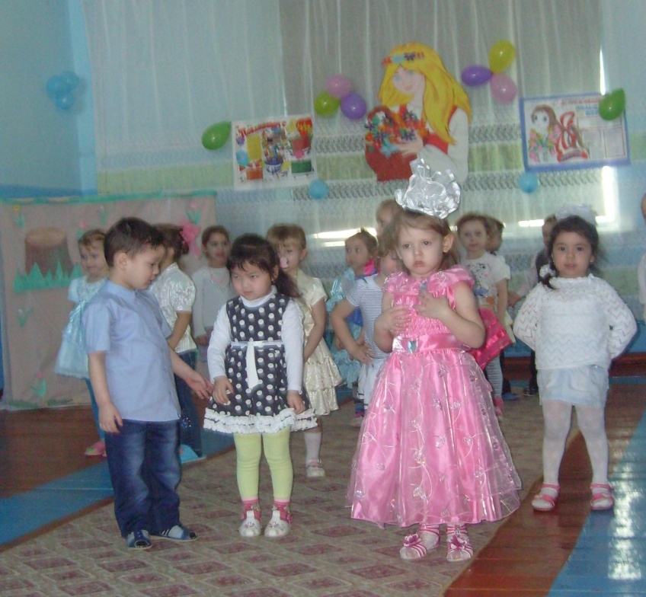
Вот какой нарядный
Детский сад -
Это мамин праздник
У ребят.
Мы для мамы
Песню запоем,
Мы для мамы
Пляску заведем.

Slide 3
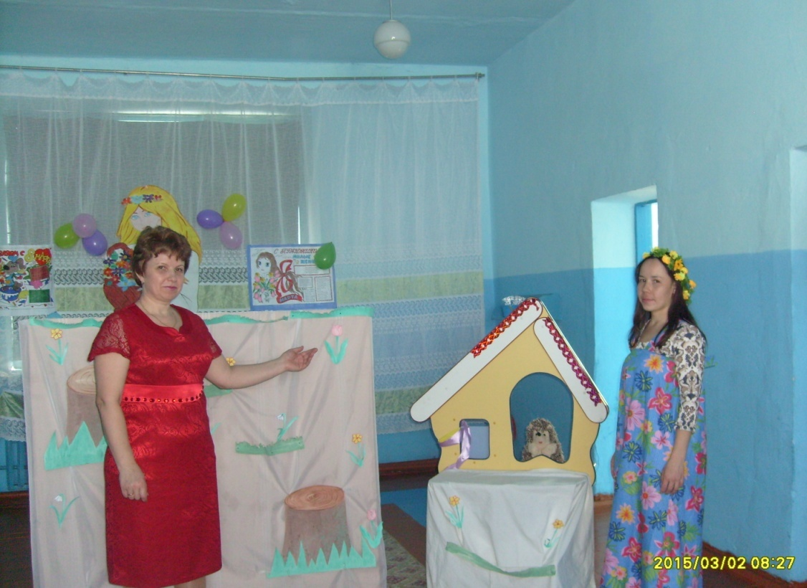
Сказка «Подарок маме»
Жил себе в лесу обыкновенный ёжик-колючка. Каждую зиму он долго-долго спал с мамой в своём лесном домике. А весной он просыпался, выходил на полянку и радовался солнышку…

Slide 4
